Slide 1
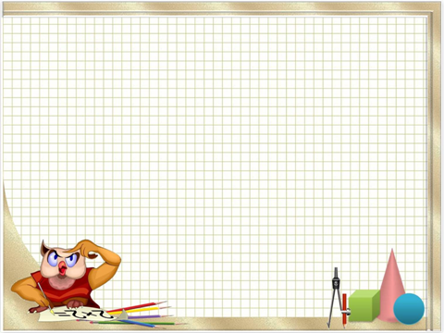
.
«Начальная школа 21 века»
Математика 1 класс
Баранник Ирина Алексеевна
Учитель начальных классов
МБОУ СОШ №12
Г. Белая Калитва п. Коксовый
Ростовской области

Slide 2
1
2
3
4
5
6
7
8
9
4
10
в

Slide 3
1
2
3
4
5
6
7
8
9
5
10
в

Slide 4
1
2
3
4
5
6
7
8
9
2
10
в

Slide 5
1
2
3
4
5
6
7
8
9
9
10
в

Slide 6
1
2
3
4
5
6
7
8
9
3
10
в

Slide 7
1
2
3
4
5
6
7
8
9
8
10
в

Slide 8
1
2
3
4
5
6
7
8
9
6
10
в

Slide 9
1
2
3
4
5
6
7
8
9
1
10
в

Slide 10
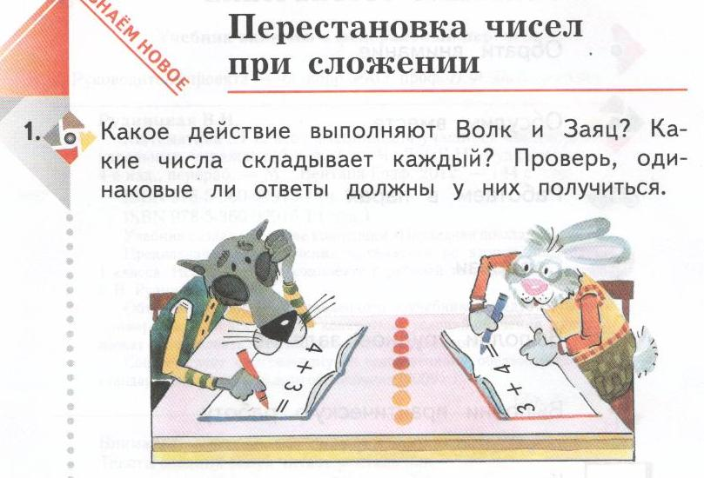
.

Slide 11
3+4=7
4+3=7

Slide 12
1
+
4
5
=
4
1
5
+
=

Slide 13
4
1
1
4
+
+
=

Slide 14
.

Slide 15
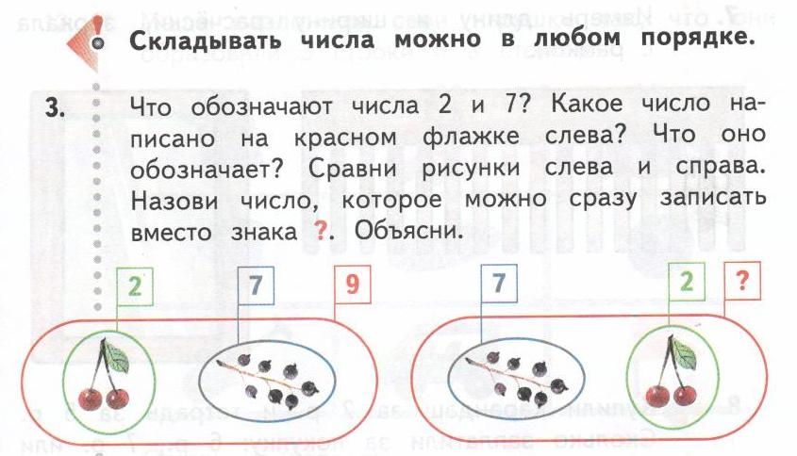
.

Slide 16
.
Давай понаблюдаем.
Как удобнее?
2+5=
7
5+2=
7
1+8=
9
8+1=
9
3+10=
13
10+3=
13

Slide 17
.
Сделаем вывод.
Складывать числа можно в любом порядке.
Но!
Удобнее к большему числу прибавлять меньшее

Slide 18
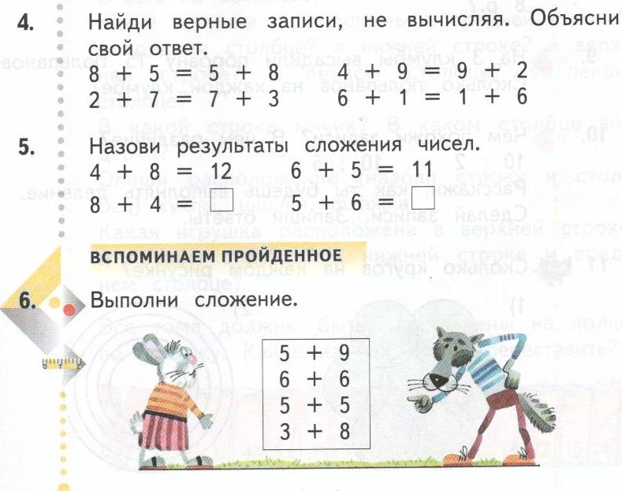
.

Slide 19
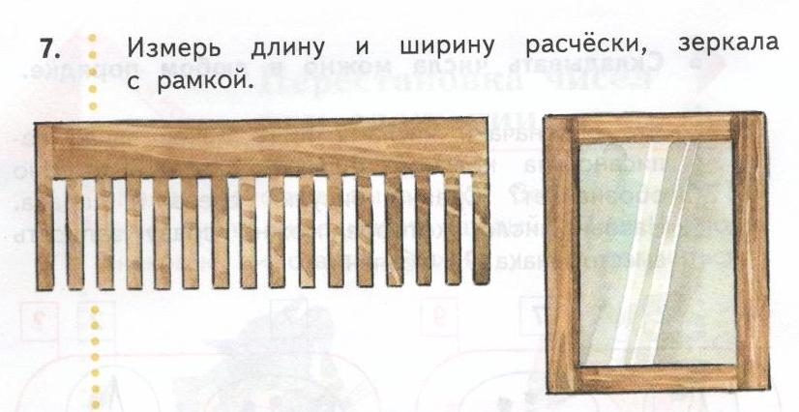
.

Slide 20
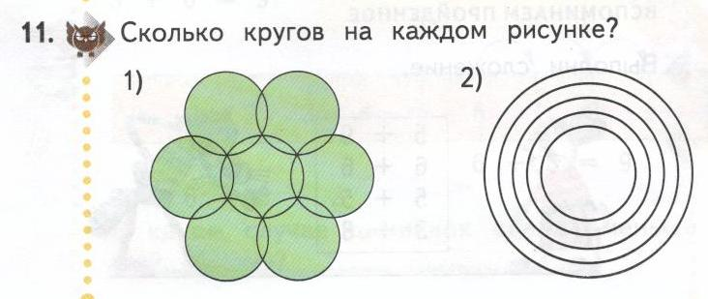
.

Slide 21
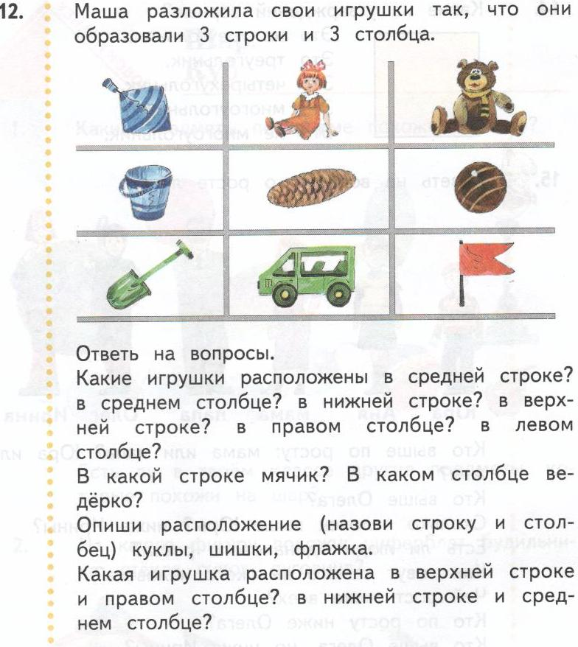
.

Slide 22
.

Slide 23
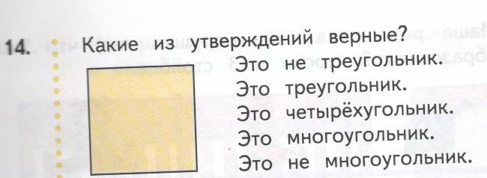
.

Slide 24
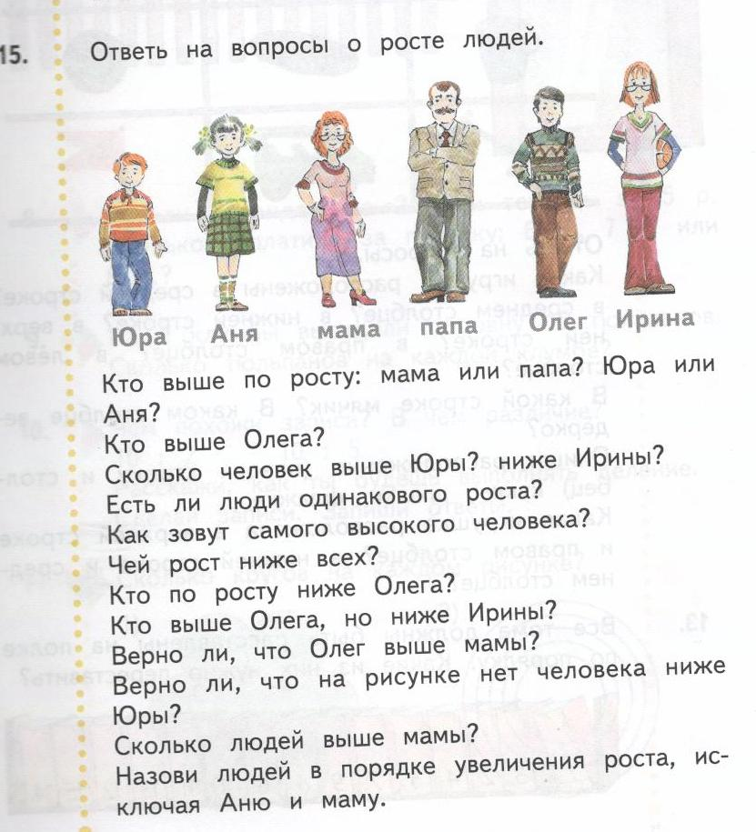
.

Slide 25
1 + 3 = 4

Slide 30
3 + 1 = 4

Slide 31
4 + 3 = 7

Slide 35
3 + 4 = 7

Slide 36
5
+
2
7
=
2
+
5
7
=
_
7
2
=
5
_
7
5
=
2

Slide 37
.

Slide 38
.

